Slide 1
Εισαγωγή στις δυνάμεις ασκήσεις

Slide 2
Δύναμη
Άρα η δύναμη είναι μια αλληλεπίδραση ……μεταξύ δυο σωμάτων.
Μονάδες μέτρησης της δύναμης είναι τα Ν (= νιούτον).
Παράδειγμα αυτή η δύναμη είναι 22Ν

Slide 3
Δύναμη
Ερώτηση 1
Τι σημαίνει ότι ένα σώμα δέχεται δύναμη 20 Ν ;
Ερώτηση 2
Τι σημαίνει ότι ένα σώμα δέχεται δύναμη 2000 Ν ;
Ερώτηση 3
Τι σημαίνει ότι ένα σώμα δέχεται δύναμη 45 Ν ;

Slide 4
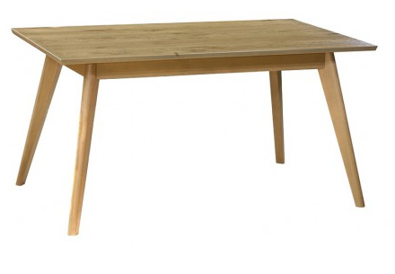
Σχεδιασμός Δυνάμεων
Άσκηση 4
Να σχεδιάσετε τις δυνάμεις που ασκούνται κάθε φορά στο κουτί Α (στο τετράδιο σχεδιάζεται το κουτί Α, και τις επιφάνειες στις οποίες ακουμπάει).
Α
Α

Slide 5
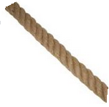

Σχεδιασμός Δυνάμεων
Άσκηση 5
Να σχεδιάσετε τις δυνάμεις που ασκούνται κάθε φορά στο κουτί Α (στο τετράδιο σχεδιάζεται το κουτί Α, και τις επιφάνειες στις οποίες ακουμπάει).
Α
Α

Slide 6
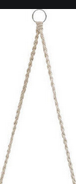
Σχεδιασμός Δυνάμεων
Άσκηση 6
Να σχεδιάσετε τις δυνάμεις που ασκούνται κάθε φορά στο κουτί Α (στο τετράδιο σχεδιάζεται το κουτί Α, και τις επιφάνειες (νήματα) στις οποίες ακουμπάει).
Α
Α

Slide 7
Συνολική δύναμη - συνισταμένη δύναμη (F_{ολ ,} ΣF)
Άσκηση 7
Στο πράσινο κουτί ασκούνται οι δυνάμεις:
F₁ = 2Ν, F₂ =7Ν, F₃ =5Ν, F₄ = 3Ν
Ποια η συνολική δύναμη (συνισταμένη) που ασκείται στο πράσινο κουτί ; (αντιγράψτε στο τετράδιο)
-
+
F₄
F₃
F₂
F₁

Slide 8
Συνολική δύναμη - συνισταμένη δύναμη (F_{ολ ,} ΣF)
Άσκηση 8
Στο πράσινο κουτί ασκούνται οι δυνάμεις:
F₁ =10Ν, F₂ = 2Ν, F₃ = 16Ν
Ποια η συνολική δύναμη (συνισταμένη) που ασκείται στο πράσινο κουτί ; (αντιγράψτε στο τετράδιο)
-
+
F₃
F₂
F₁

Slide 9

Συνολική δύναμη - συνισταμένη δύναμη (F_{ολ ,} ΣF)
Άσκηση 9
Στο γατάκι ασκούνται οι δυνάμεις:
F₁ = 9Ν, F₂ = 15Ν
Ποια η συνολική δύναμη (συνισταμένη) που ασκείται στο γατάκι; (αντιγράψτε στο τετράδιο)
+
F₂
-
F₁

Slide 10
ΕΥΧΑΡΙΣΤΩ ΓΙΑ ΤΗΝ ΠΡΟΣΟΧΗ ΣΑΣ
Σταθά Πανωραία

